Slide 1
10. 반응형 웹과 미디어 쿼리
10-1
반응형 웹 알아보기
10-2
반응형 요소 알아보기
10-3
미디어 쿼리 알아보기

Slide 2
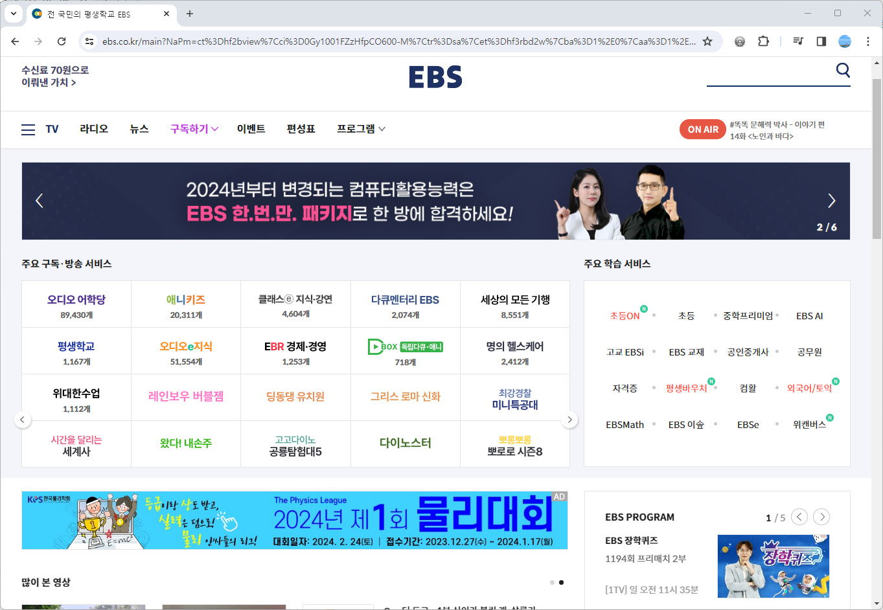
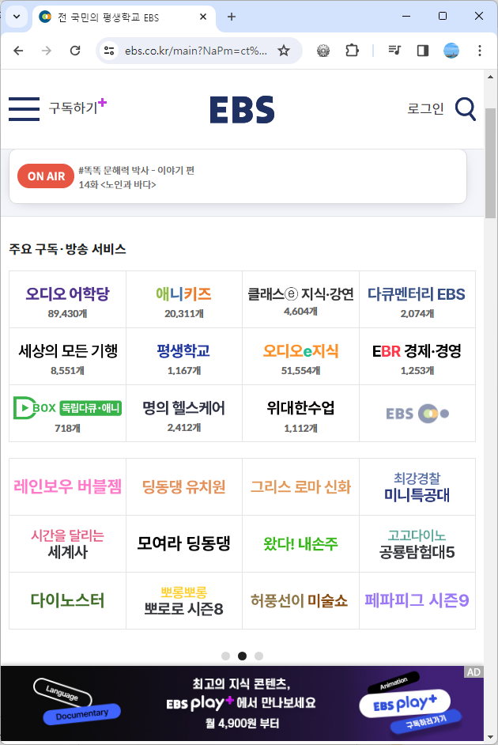
반응형 웹 알아보기
반응형 웹 디자인
웹 사이트의 내용을 그대로 유지하면서 다양한 화면 크기에 맞게 웹 사이트를 표시하는 방법
다양한 화면 크기의 모바일 기기들이 계속 쏟아져 나오는데 그 때마다 그 크기에 맞춘 사이트를 별도로 제작하는 것은 비효율적 🡪 화면 크기에 ‘반응’해 화면 요소들을 자동으로 바꾸어 사이트를 구현하는 것이 바로 반응형 웹 디자인

Slide 3
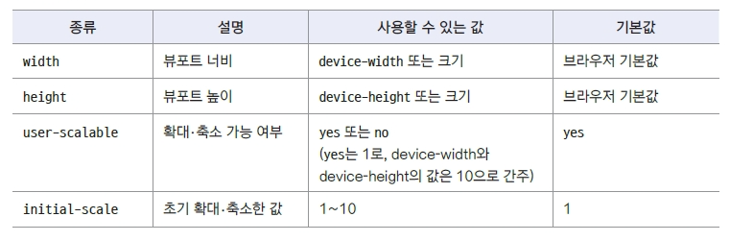
모바일 기기를 위한 뷰포트(viewport)
뷰포트 : 실제 내용이 표시되는 영역
PC 화면과 모바일 화면의 픽셀 표시 방법이 다르기 때문에 모바일 화면에서 의도한대로 표시되지 않음 🡪 뷰포트를 지정하면 기기 화면에 맞춰 확대/축소해서 내용 표시
VS Code에서 자동으로 작성된 코드에는 뷰포트 코드가 지정되어 있음
일반적인 사용법
뷰포트의 너비를 스마트폰 화면 너비에 맞추고 초기 화면 배율을 1로 지정

Slide 4
반응형 요소 만들기 – em 단위와 rem 단위
em 단위
부모 요소에서 지정한 글꼴의 대문자 M 너비를 1em으로 놓고 상대적인 크기를 계산함
부모 요소에서 글자 크기를 지정하지 않으면 body 요소의 기본 크기 사용
<style>
p { font-size: 1em; }
.content { font-size: 1.5em; }
</style>
……
<h1>레드향</h1> <
<p>껍질에 붉은 빛이 돌아 레드향이라 불린다.</p>
<div class="content">
<p>레드향은 한라봉과 귤을 교배한 것으로</p>
<p>일반 귤보다 2~3배 크고, 과육이 붉고 통통하다.</p>
</div>
16px
24px
부모 요소가 다르기 때문에 p 요소의 글자 크기가 달라짐

Slide 5
반응형 요소 만들기
rem 단위
root에서 지정한 크기를 기준으로 상대적인 크기를 계산함
<style>
html { font-size: 16px; }
p { font-size: 1rem; }
.content { font-size: 1.5rem; }
</style>
……
<h1>레드향</h1>
<p>껍질에 붉은 빛이 돌아 레드향이라 불린다.</p>
<div class="content">
<p>레드향은 한라봉과 귤을 교배한 것으로</p>
<p>일반 귤보다 2~3배 크고, 과육이 붉고 통통하다.</p>
</div>
em 단위가 부모 요소를 기준으로 한다는 점만 기억한다면 em 단위나 rem 단위는 상황에 따라 어떤 것을 사용해도 무방함
16px

Slide 6
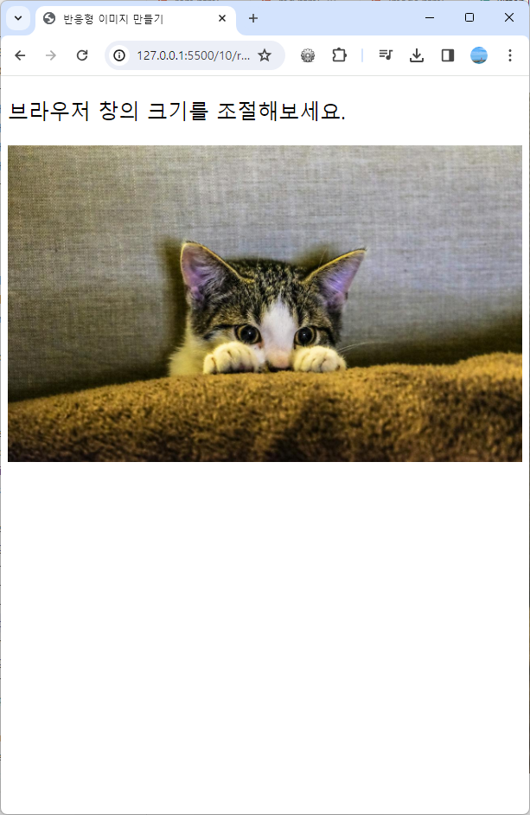
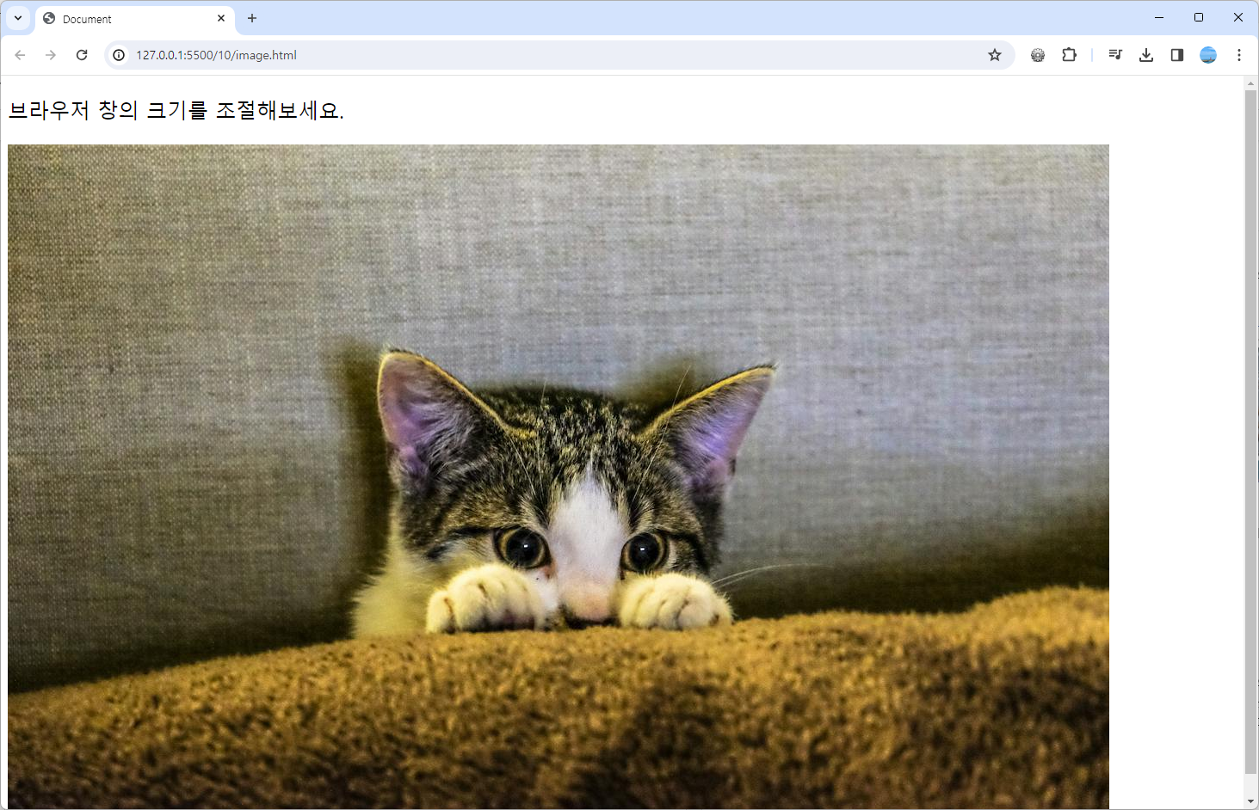
반응형 요소 만들기 – 반응형 이미지
width 속성과 max-width 속성
width: 100%로 지정하면 부모 요소의 너비가 커질 때 화질이 떨어질 수 있음.
max-width: 100%로 지정하면 부모 요소 너비가 커져서 이미지가 커지더라도 이미지 원본 크기만큼만 커짐
<style>
……
.top {
max-width: 100%;
height: auto;
}
</style>
<p>브라우저 창의 크기를 조절해보세요.</p>
<img src="images/kitten.jpg" alt="베개 뒤에 숨어 있는 고양이" class="top">

Slide 7
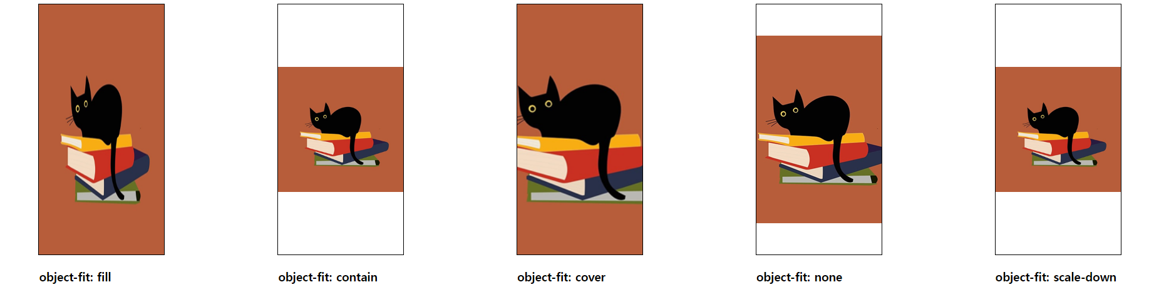
반응형 요소 만들기 – 반응형 이미지
object-fit 속성
이미지나 비디오 등의 가로, 세로 비율을 유지하면서 크기를 조절할 수 있다
속성값 | 설명
fill | 콘텐츠의 원래 비율을 무시하고 요소 전체 영역을 채움. 기본값
contain | 비율을 유지하면서 요소의 전체 영역에 맞출 수 있을만큼 확대. 영역을 모두 채우지 못할 수도 있다.
cover | 비율을 유지하면서 요소의 전체 영역을 채울 수 있을만큼 확대. 영역을 채우기 위해 콘텐츠의 일부가 잘릴 수 있다.
none | 콘텐츠의 원래 크기 유지
scale-down | none과 contain 중 콘텐츠 크기가 더 작아지는 값 선택
<style>
……
.fill { object-fit: fill; } /* 요소에 꽉 차게 채움 */
.contain { object-fit: contain; } /* 비율 유지. 요소 크기에 맞춤 */
.cover { object-fit: cover; } /* 비율 유지. 요소에 꽉 차게 채움 */
.none { object-fit: none; } /* 이미지 원래 크기 유지 */
.scale-down { object-fit: scale-down; } /* none과 contain 중 작은 것 */
</style>

Slide 8
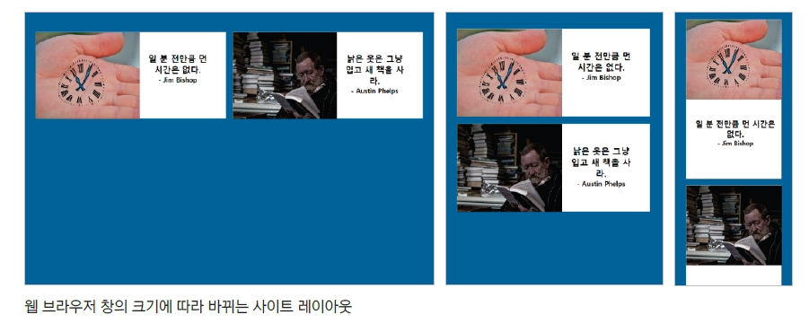
미디어 쿼리 알아보기
미디어 쿼리(media queries) : 접속하는 장치(미디어)에 따라 특정한 CSS 스타일을 사용하는 방법

Slide 9
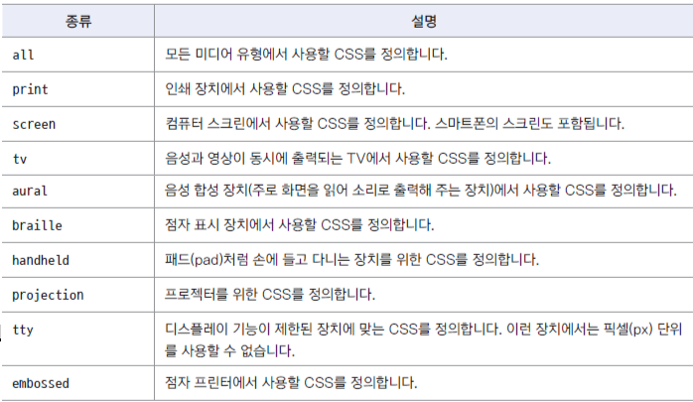

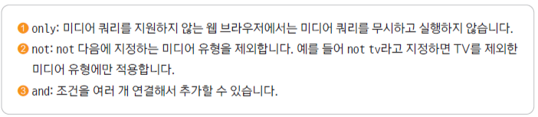

미디어 쿼리 알아보기
미디어 쿼리 구문
미디어 유형의 종류
@media 속성을 사용해 특정 미디어에서 어떤 CSS를 적용할 것인지 지정함
<style> 태그와 </style> 태그 사이에 사용
예) 미디어 유형이 screen이면서 최소 너비가 768px이고 최대 너비는 1439px일 경우에 적용할 CSS

Slide 10
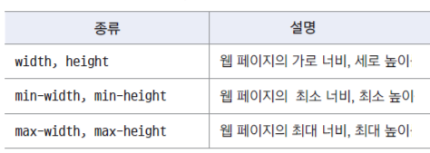
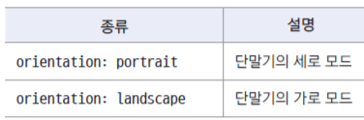
미디어 쿼리 알아보기
웹 문서의 가로 너비와 세로 높이(뷰포트)
화면 회전
실제 웹 문서 내용이 나타나는 영역의 너비와 높이를 조건으로 사용
스마트폰이나 태블릿에서 기기를 가로나 세로로 돌려보는지 확인
이 외에도 화면 비율이나 단말기 화면 비율, 색상당 비트 수 같은 여러 가지 미디어 쿼리 조건이 있음.
참고 : 미디어 쿼리 레벨 5
예) screen에서 너비가 1440px 이상일 때
@media screen and (min-width: 1440px)
(... 생략 ...)
}

Slide 11
미디어 쿼리 중단점
중단점(breakpoint) : 서로 다른 CSS를 적용할 화면 크기
대부분 기기의 화면 크기 기준.
모든 기기를 반영할 수 없기 때문에 스마트폰과 태블릿, 데스크톱 정도로 구분
모바일 퍼스트(mobile first) : 모바일 기기 레이아웃을 기본으로 작성 🡪 태블릿 & PC 레이아웃 작성
일반적인 사용 예
(미디어 쿼리 중단점은 개발자나 작업 조건에 따라 달라질 수 있다.)
• 스마트폰: 모바일 페이지는 미디어 쿼리를 사용하지 않고 기본 CSS로 작성. 만일 스마트폰의 방향까지 고려해서 제작한다면 min-width의 세로와 가로를 각각 portrait 320px, landscape 480px로 지정.
• 태블릿: 세로 크기가 768px 이상이면 태블릿으로 지정. 가로 크기는 데스크톱과 똑같이 1024px 이상으로 지정.
• 데스크톱: 화면 크기가 1024px 이상이면 데스크톱으로 설정.
<참고> 미디어 쿼리를 작성하는데 필요한 뷰포트 값이 정리된 사이트 yesviz.com/devices.php

Slide 12
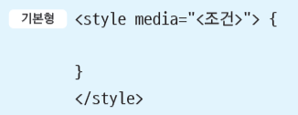
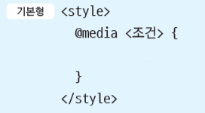
미디어 쿼리 적용하기
1. 외부 CSS 파일 연결
2. 웹 문서에서 직접 정의하기
방법1) <link> 태그 사용하기
방법1) <style> 태그 안에서 media 속성 사용하기
<head>와 </head> 사이에 삽입
예)
<style media="screen and (max-width: 320px)">
body {
background-color: orange;
}
</style>
예)
<link rel="stylesheet" media="print" href="css/print.css">
방법2) @import 구문 사용하기
방법2) @media문 사용하기
<style>와 </style> 사이에 삽입
예)
<style>
@media screen and (max-width: 320px) {
body {
background-color: orange;
}
}
</style>
예)
@import url("css/tablet.css") only screen and (min-width: 321px) and (max-width: 768px);

Slide 13
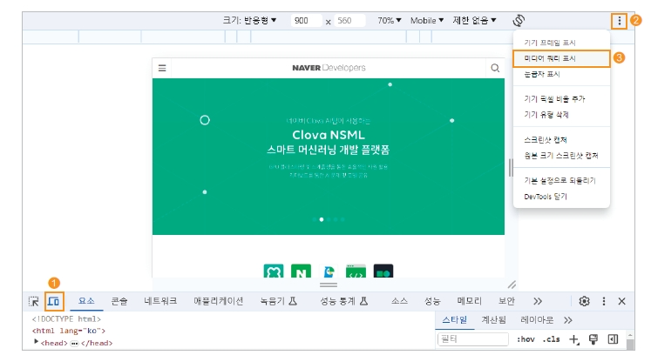
웹 개발자 도구 창에서 미디어 쿼리 표시하기
웹 개발자 도구 창에서 기기 툴바를 표시한 상태에서 툴바 오른쪽 끝에 있는 클릭
[미디어 쿼리 표시] 선택
3) 미디어 쿼리가 색상별로 구분되어 나타남
 | 최대 너비^{max-width}를 기준으로 중단점을 나눈 미디어 쿼리
 | 최소 너비와 최대 너비를 기준으로 중단점을 나눈 미디어 쿼리
 | 최소 너비^{min-width}를 기준으로 중단점을 나눈 미디어 쿼리

Slide 14
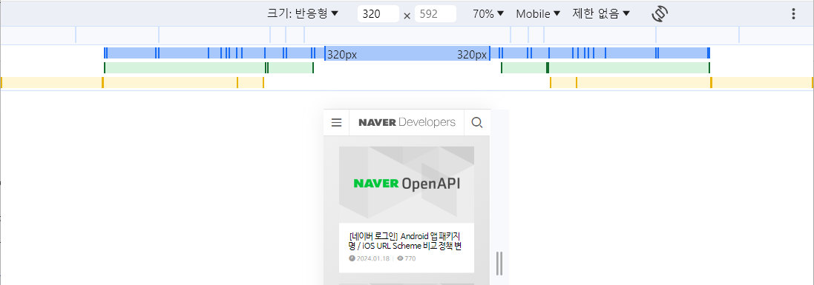
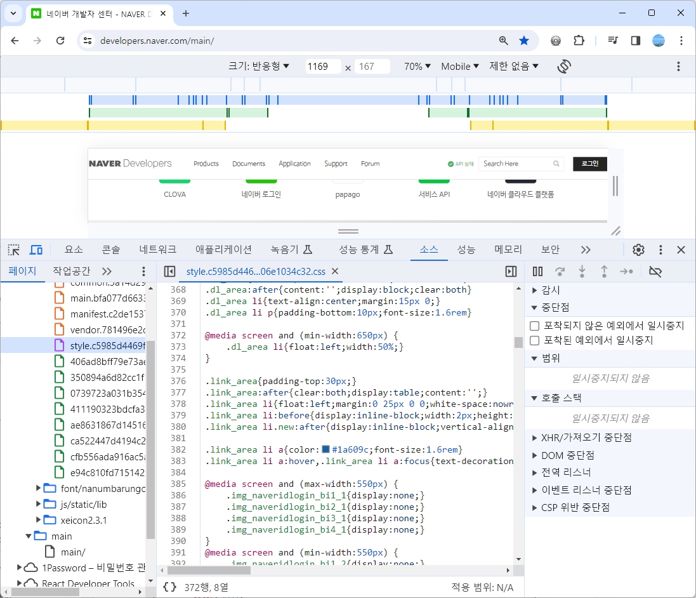
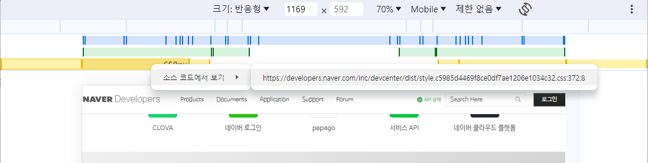
웹 개발자 도구 창에서 미디어 쿼리 표시하기
4) 중단점과 중단점 사이의 공간을 클릭하면 조건에 따라 사이트가 어떻게 달라지는지 확인
5) 미디어 쿼리 막대를 우클릭한 후 [소스 코드에서 보기] 위로 마우스 커서를 올리면 CSS 파일 경로 알려줌
6) CSS 파일 선택하면 사용한 미디어 쿼리 코드 확인 가능

